Slide 1
Множення великих цілих чисел. Множення Карацуби
Баркалов микита, км-31

Slide 2
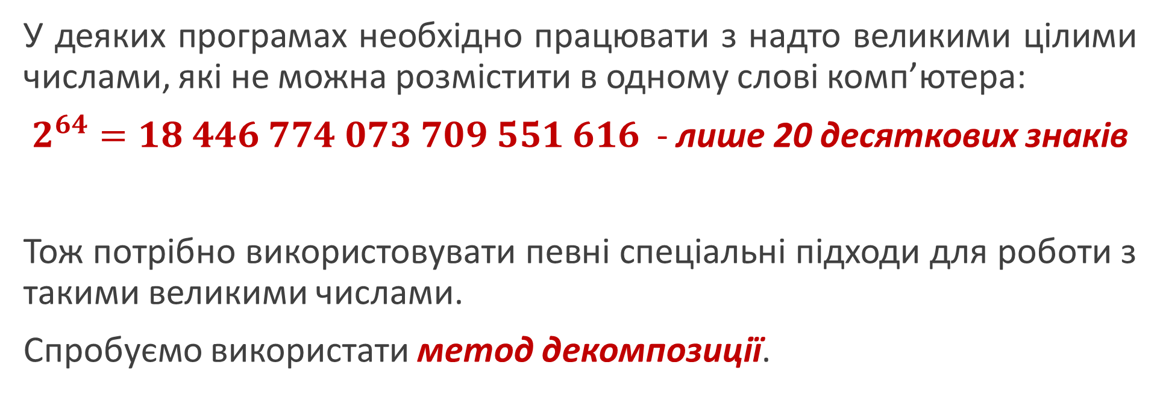
Задача алгоритму
У деяких програмах необхідно працювати з надто великими цілими числами, які не можна розмістити в одному слові комп’ютера:
$2^{64}=18 446 774 073 709 551 616$ - лише 20 десяткових знаків
Тож потрібно використовувати певні спеціальні підходи для роботи з такими великими числами.
Спробуємо використати метод декомпозиції.

Slide 3
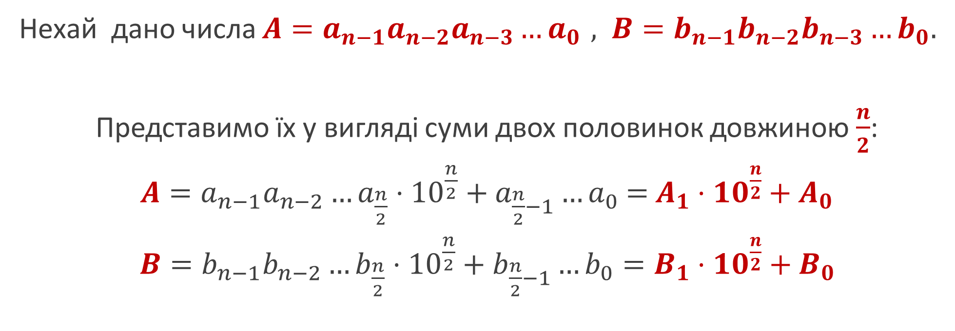
Опис алгоритму
Нехай дано числа $A=a_{n−1}a_{n−2}a_{n−3}{…a}_{0},$ $B=b_{n−1}b_{n−2}b_{n−3}…b_{0}.$
Представимо їх у вигляді суми двох половинок довжиною $\frac{n}{2}$:
$A=a_{n−1}a_{n−2}…a_{\frac{n}{2}}⋅{10}^{\frac{n}{2}}+a_{\frac{n}{2}−1}…a_{0}$ $=$ $A_{1}⋅{10}^{\frac{n}{2}}+A_{0}$
$B=b_{n−1}b_{n−2}…b_{\frac{n}{2}}⋅{10}^{\frac{n}{2}}+b_{\frac{n}{2}−1}…b_{0}=B_{1}⋅{10}^{\frac{n}{2}}+B_{0}$

Slide 4
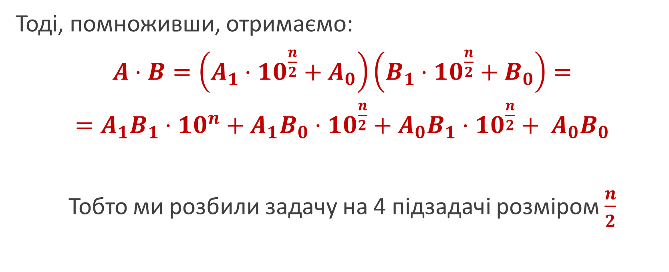
Опис алгоритму
Тоді, помноживши, отримаємо:
$A⋅B=\left(A_{1}⋅{10}^{\frac{n}{2}}+A_{0}\right)\left(B_{1}⋅{10}^{\frac{n}{2}}+B_{0}\right)=$
$=A_{1}B_{1}⋅{10}^{n}+A_{1}B_{0}⋅{10}^{\frac{n}{2}}+A_{0}B_{1}⋅{10}^{\frac{n}{2}}+ A_{0}B_{0}$
Тобто ми розбили задачу на 4 підзадачі розміром $\frac{n}{2}$

Slide 5
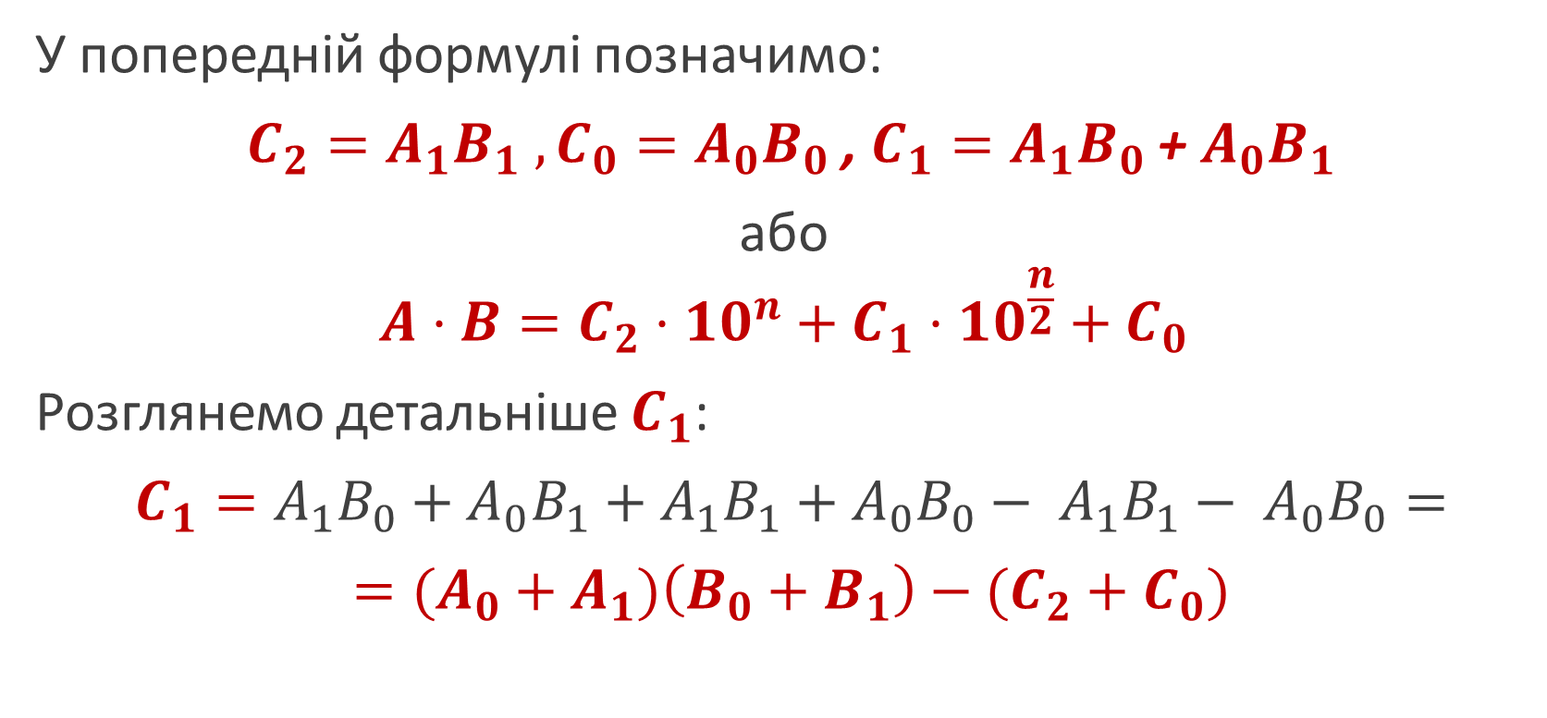
Множення Карацуби
У попередній формулі позначимо:
$C_{2}=A_{1}B_{1} , C_{0}=A_{0}B_{0}$, $C_{1}=A_{1}B_{0}$ + $A_{0}B_{1}$
або
$$A⋅B=C_{2}⋅{10}^{n}+C_{1}⋅{10}^{\frac{n}{2}}+C_{0}$$
Розглянемо детальніше $C_{1}$:
$C_{1}=A_{1}B_{0}+A_{0}B_{1}$ $+ A_{1}B_{1}+$ $A_{0}B_{0}− A_{1}B_{1}− A_{0}B_{0}=$
$=(A_{0}+A_{1})\left(B_{0}+B_{1}\right)−(C_{2}+C_{0})$

Slide 6
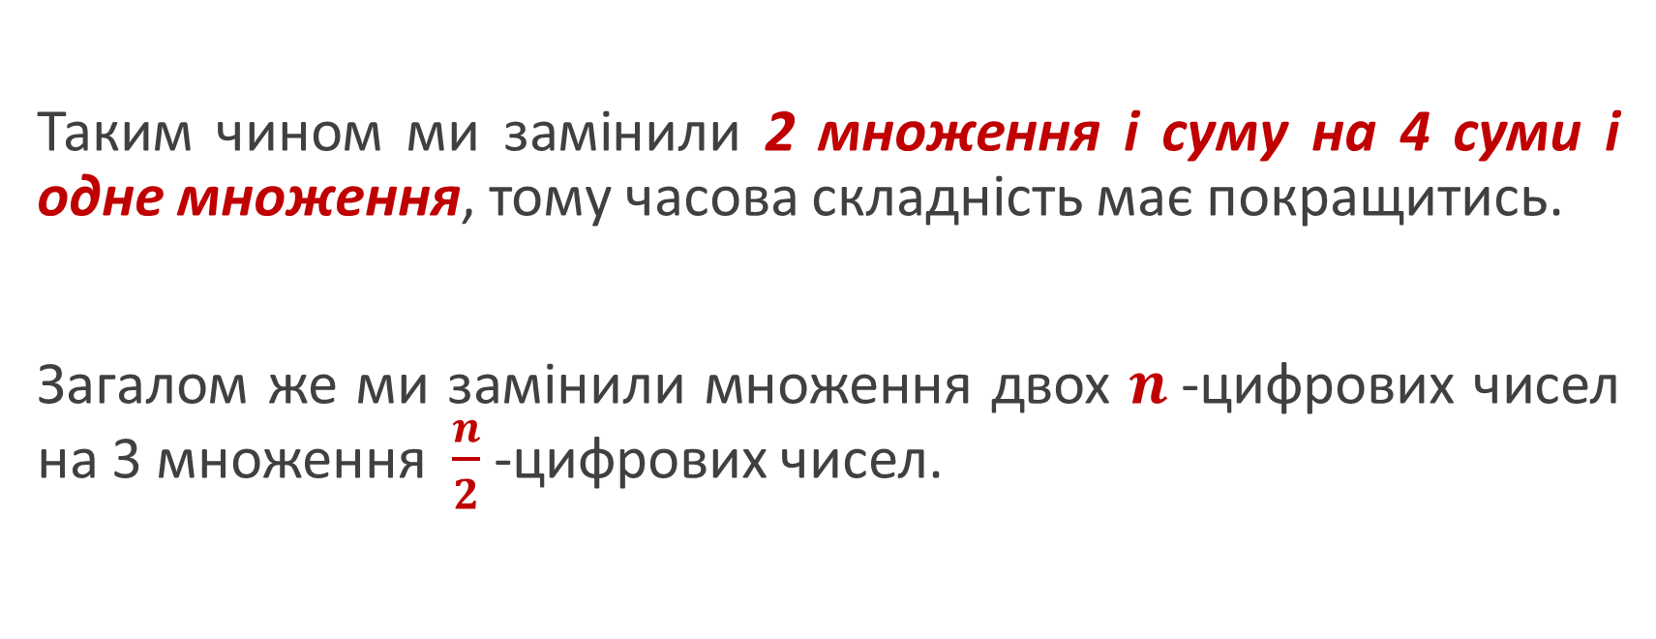
Множення Карацуби
Таким чином ми замінили 2 множення і суму на 4 суми і одне множення, тому часова складність має покращитись.
Загалом же ми замінили множення двох $n$-цифрових чисел на 3 множення $\frac{n}{2}$ -цифрових чисел.

Slide 7
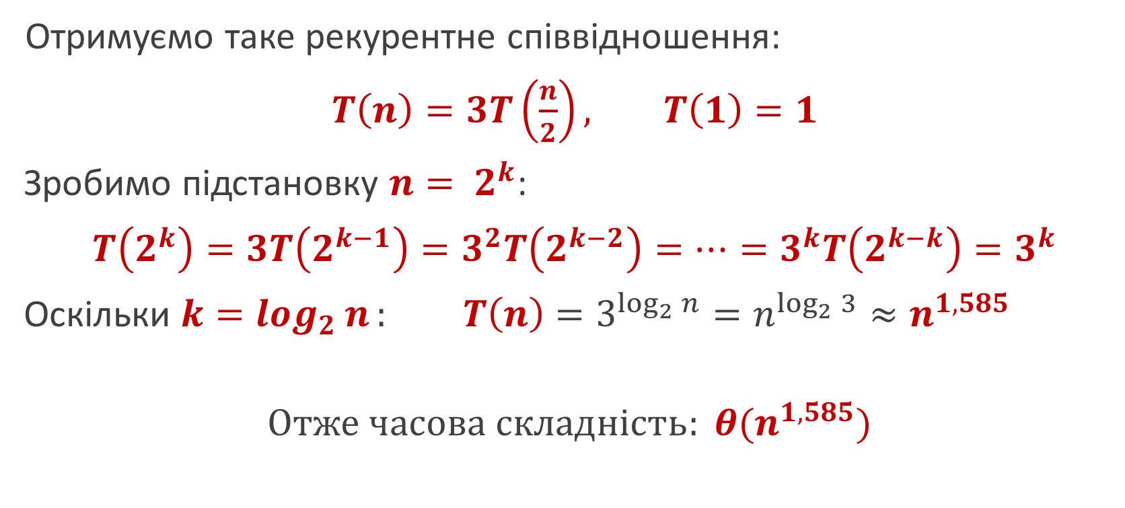
Оцінка часової складності
Отримуємо таке рекурентне співвідношення:
$T\left(n\right)=3T\left(\frac{n}{2}\right), T\left(1\right)=1$
Зробимо підстановку $n= 2^{k}$:
$T\left(2^{k}\right)=3T\left(2^{k−1}\right)=3^{2}T\left(2^{k−2}\right)=…=3^{k}T\left(2^{k−k}\right)=3^{k}$
Оскільки $k=\log_{2}{n}: T\left(n\right)=3^{\log_{2}{n}}=n^{\log_{2}{3}}≈n^{1,585}$
$$Отже часова складність: θ(n^{1,585})$$

